Slide 1
校運會報名流程

Slide 2
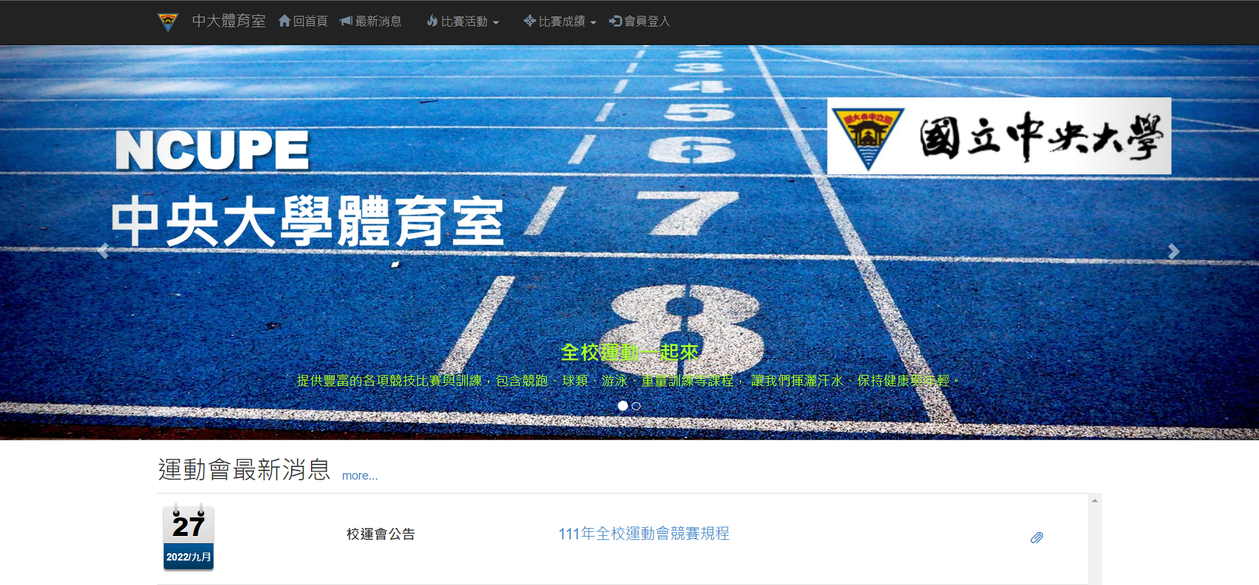
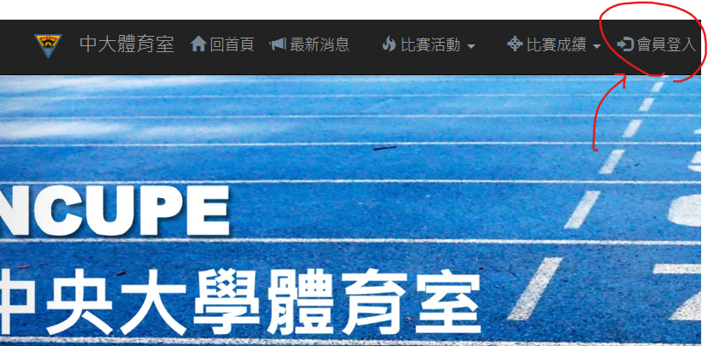
步驟一 : 進入校運會網站(網址點我)，並點擊會員登入輸入帳密

Slide 3
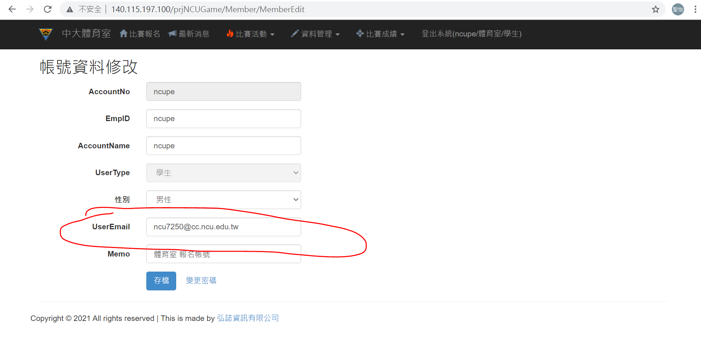
步驟二 :點擊資料管理後進入帳號資訊，輸入使用者email，以便接收最新校運會電子報或是選手報名訊息喔！

Slide 4
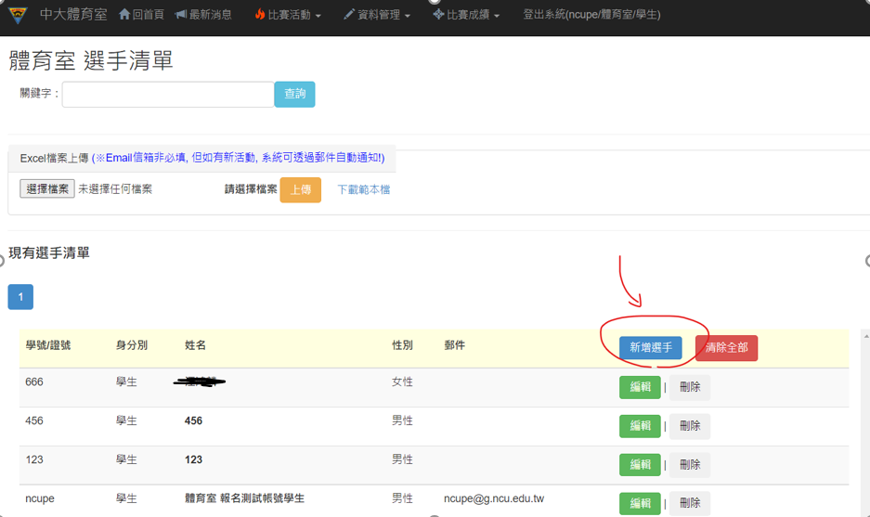
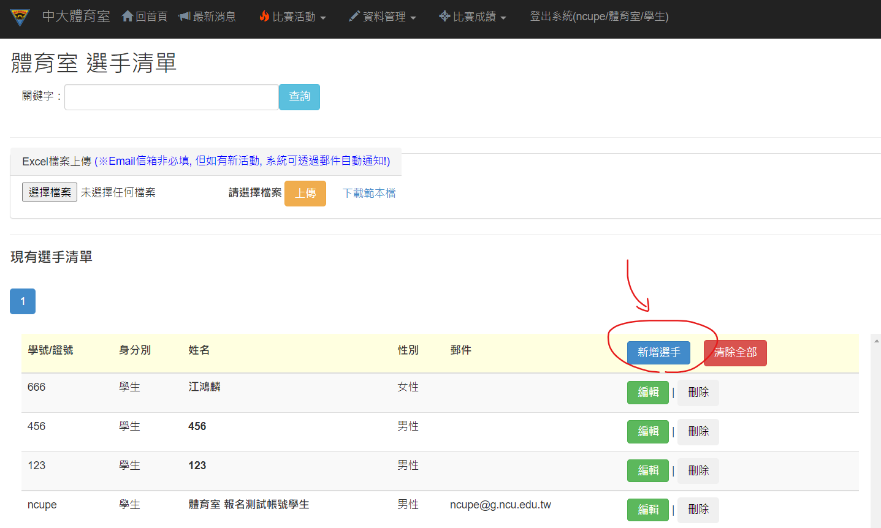
步驟三 :同樣點擊資料管理後進入編輯選手資料，可以使用右下角的按鈕來新增選手，或下載Excel範本來批量上傳喔
(注意!!! 檔案上傳只支援副檔名 .csv or .xlsx )

Slide 5
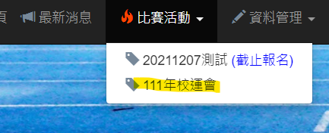
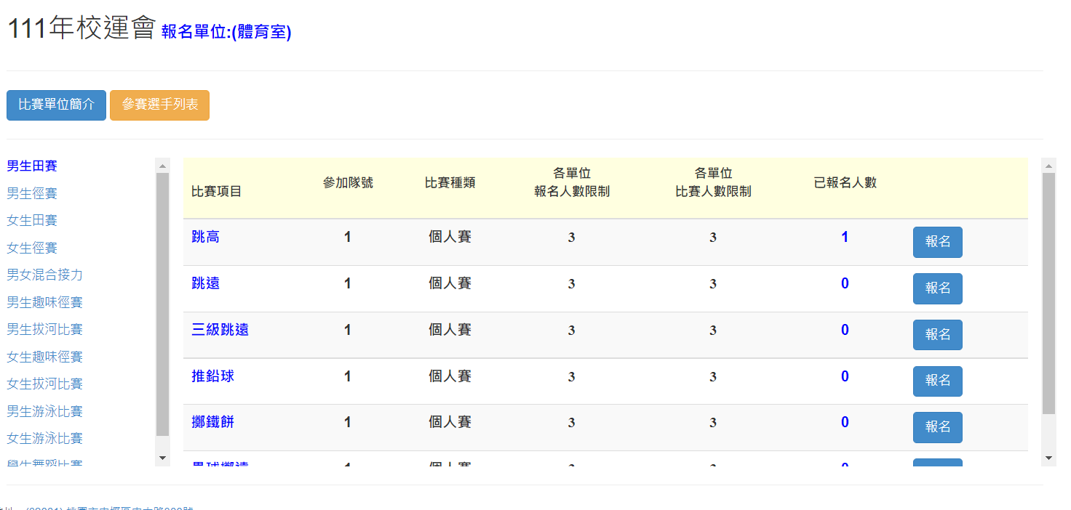
步驟四：點選比賽活動->選擇活動->開始報名(選擇你要的項目)
(使用點選的方式，如果沒有選手，請回上一步確認選手名單)

Slide 6
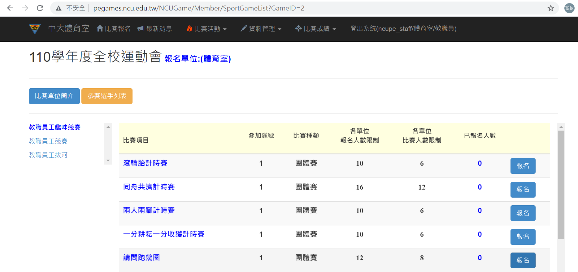
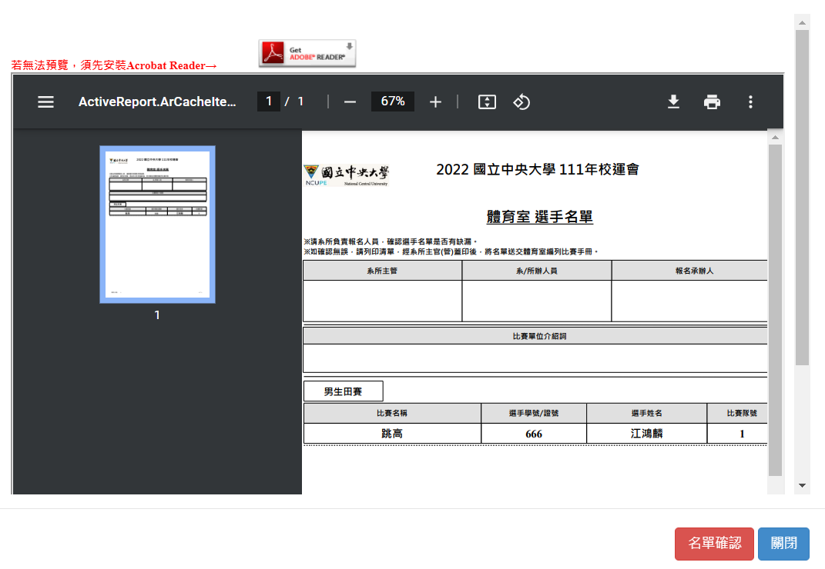
Cont. 欲查看開幕進場介紹詞請點比賽單位簡介
確認報名完請點參賽選手列表，以便確認選手名單

Slide 7
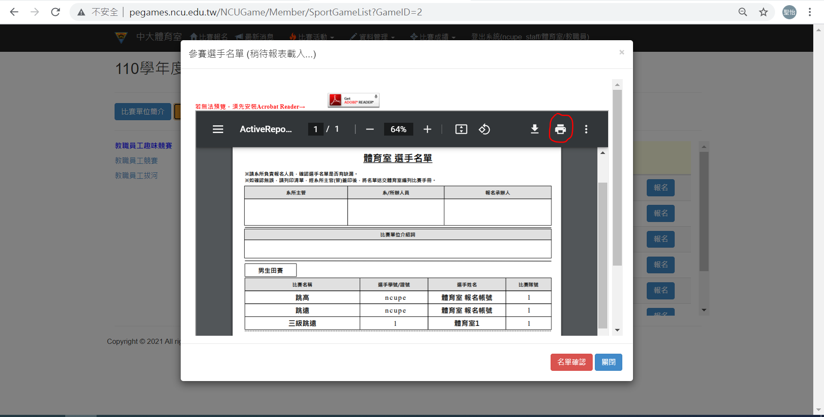
步驟五： 報名完確定不再更改後，務必先列印，再按名單確認
列印檔案簽完名送回體育室才算報名結束

Slide 8
Q&A

Slide 9
Q1：可以不要改信箱嗎?
Ans : 信箱預設為公務信箱，如果報名負責人不同，建議更改為負責人信箱

Slide 10
Q2：如何更改密碼
Ans : 確定更改信箱完後，在登入頁面，點選忘記密碼

Slide 11
Q3：超過報名時間怎麼辦
明年再來^-^

Slide 12
Q4：有需要上傳大頭照嗎
Ans:可以不用，今年111校運會沒有選手證ㄛ !

Slide 13
Q5：報名怎麼找不到選手
Ans :
請先確認選手名單，如果有再確認競賽規程，是否已達報名上限
點我看競賽規程

Slide 14
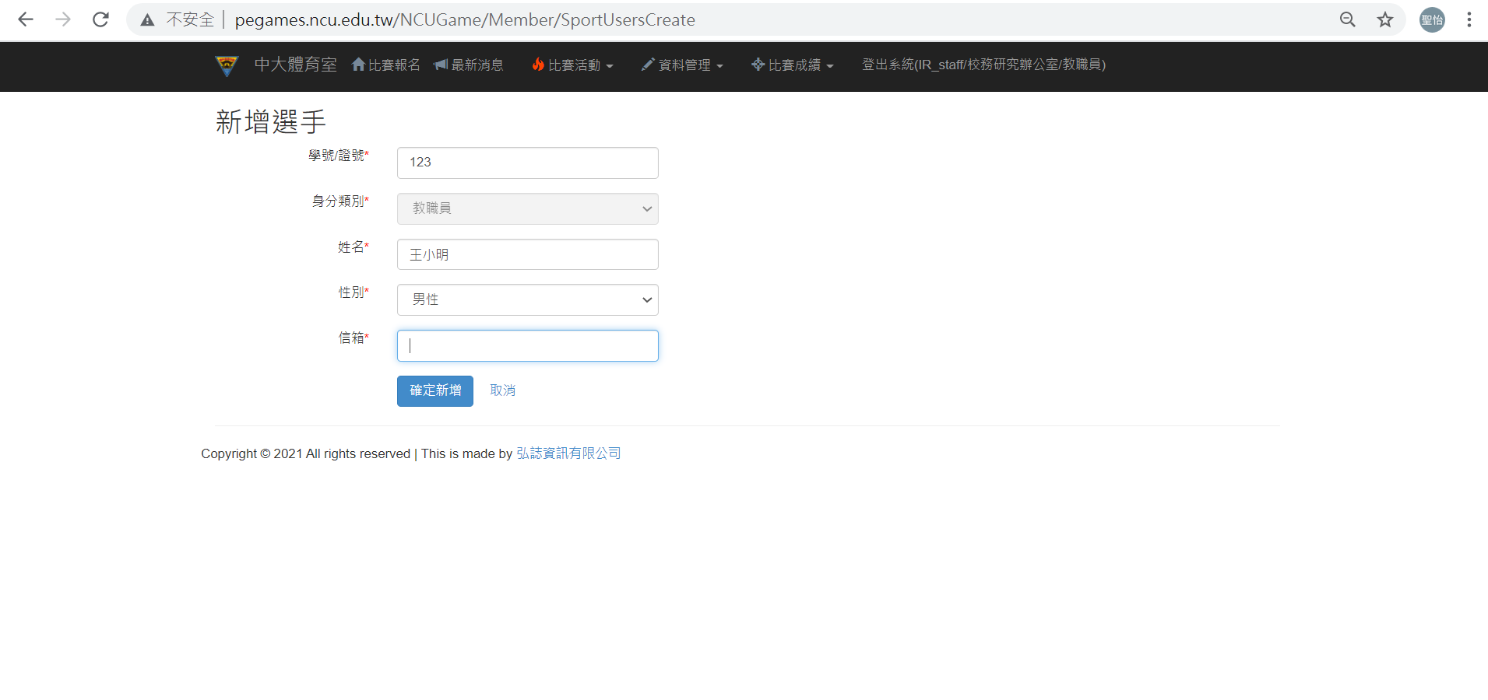
Q6：教職員沒有學號怎麼辦&選手一定要填信箱嗎
教職員學號欄和選手信箱不一定要填，但填了可以收到校運會最新訊息喔！
EX：學號123，信箱123@gmail.com

Slide 15
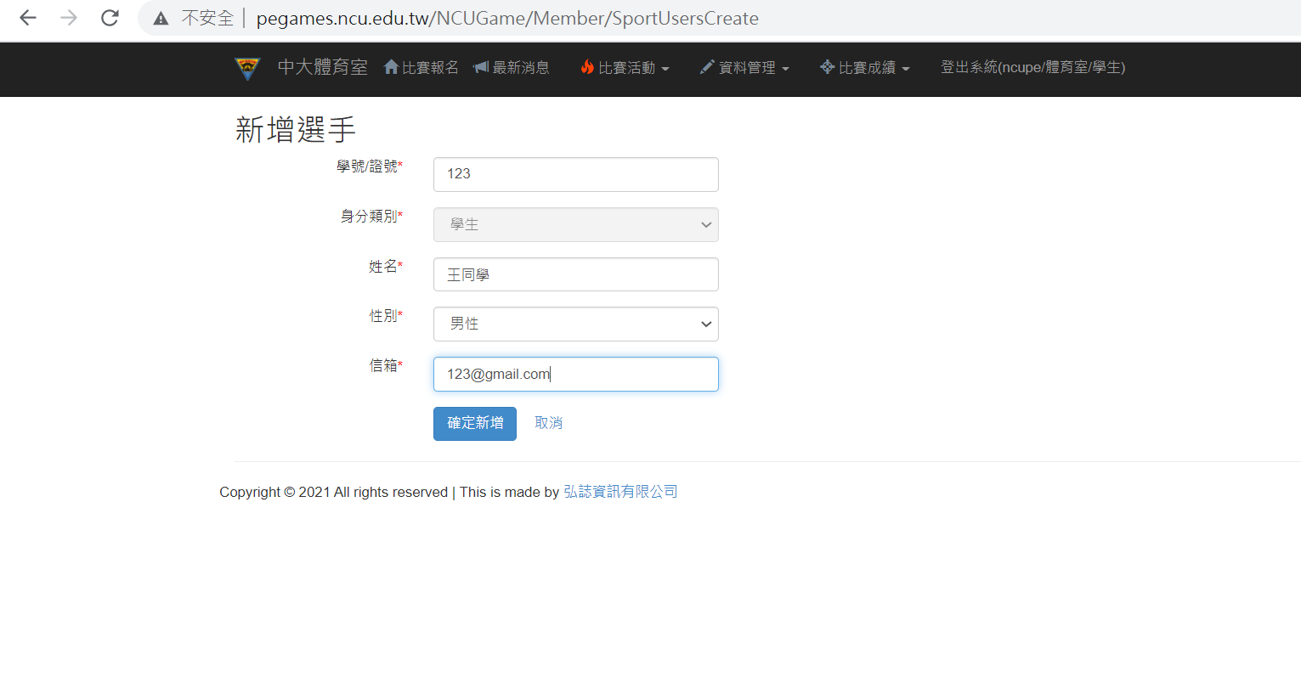
Q7：學生組選手一定要填信箱嗎
學生組選手信箱不一定要填
EX：信箱123@gmail.com

Slide 16
Q8：密碼登不進去怎麼辦?
Ans :
帳號跟密碼預設都是一樣的，可以問看看當時的負責人是否有修改或是點擊忘記密碼來重設。
若尚有問題可以洽體育室幫忙重設密碼ㄛ！

Slide 17
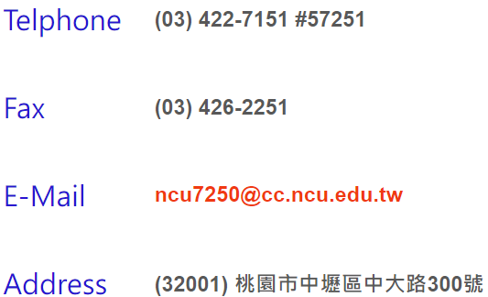
感謝大家的參與，如有疑問請洽體育室，
我們會盡力解決您的問題👍

